Slide 1

CHÀO MỪNG CÁC EM
ĐẾN VỚI BÀI HỌC LỊCH SỬ 6

Slide 2

KIỂM TRA KIẾN THỨC
Sống theo bầy đàn, dựa vào hái lượm, săn bắt → gọi là bầy người nguyên thủy
1
Cuộc sống, sinh hoạt…
6
Nguồn gốc của loài người?
Loài người do một loài Vượn cổ tiến hóa thành
Đặc điểm (hình dáng, cơ thể…)
5
SỰ XUẤT HIỆN
LOÀI NGƯỜI
2
Tên gọi ban đầu: Người tối cổ
Người thô, đi hơi còng, hộp sọ nhỏ, trán thấp…
Tên gọi ban đầu?
4
Dấu tích tìm thấy: Đông châu Phi, Gia-va (Inđônêxia), Bắc Kinh (Trung Quốc) …
3
Dấu tích tìm thấy ở đâu?
Thời gian xuất hiện: từ 3  4 triệu năm trước
Thời gian xuất hiện?

Slide 3

Xem đoạn video sau và trả lời câu hỏi: Nếu như một ngày nào đó cuộc sống của chúng ta không có điện, không có ti vi, không có phương tiện di chuyển… thì em sẽ sinh sống thế nào?

Slide 4

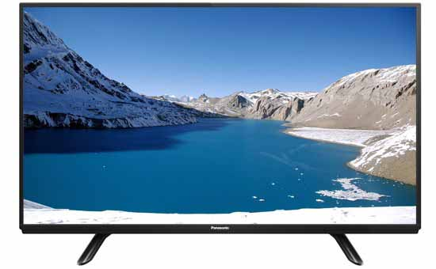

A. KHỞI ĐỘNG
Nếu không có
điện thì sao?
Notes:
Trong bước thứ nhất Khởi động cô đã chuẩn bị 1 câu chuyện mang tên “Chuyện của Cher Ami”. Mời các em lắng nghe để hiểu số phận của một loài chim vỗn dĩ là biểu tượng của hòa bình, được tung cánh tự do trên bầu trời. Nhưng khi cuộc chiến bùng nổ nó lại mang một số phận hoàn toàn khác.

Slide 5
Bài 4. Xã hội nguyên thủy
1. Tổ chức xã hội nguyên thủy
NỘI DUNG BÀI HỌC
Tiết 6
2. Đời sống vật chất của người nguyên thủy.
3. Đời sống tinh thần của người nguyên thủy.
Tiết 7
4. Đời sống của người nguyên thủy ở Việt Nam.

Slide 6
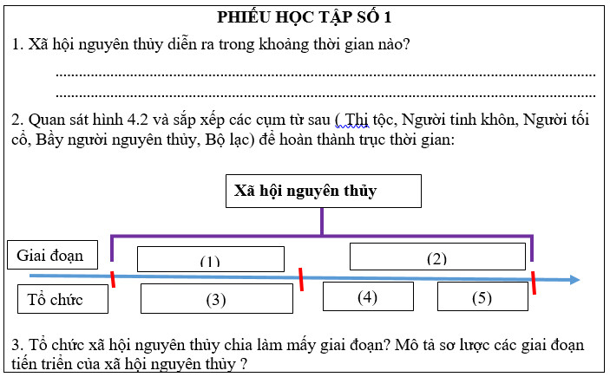
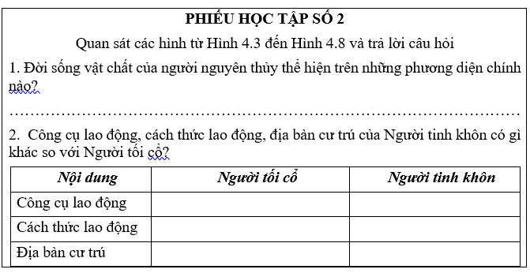
Bài 4. Xã hội nguyên thủy
1. Tổ chức xã hội nguyên thủy
2. Đời sống vật chất của người nguyên thủy

Slide 7
Bài 4. Xã hội nguyên thủy
I. Tổ chức xã hội nguyên thuỷ

Slide 8

Xã hội nguyên thủy diễn ra trong khoảng thời gian nào?
Xã hội nguyên thủy
Từ khi con người xuất hiện
Xã hội có giai cấp và nhà nước

Slide 9
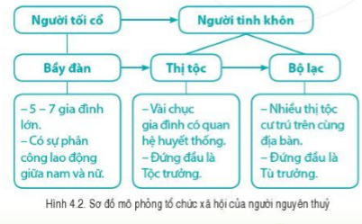
Quan sát hình 4.2 và sắp xếp các cụm từ sau để hoàn thành trục thời gian:
Thị tộc
Người tinh khôn
Bộ lạc
Người tối cổ
Bầy người nguyên thủy
Xã hội nguyên thủy
Giai đoạn
Tổ chức

Slide 10
I. Tổ chức xã hội nguyên thuỷ
Xã hội nguyên thủy
Giai đoạn
Người tối cổ
Người tinh khôn
Tổ chức
Bầy người nguyên thủy
Thị tộc
Bộ lạc

Slide 11
Tổ chức xã hội nguyên thủy chia làm mấy giai đoạn? Mô tả sơ lược các giai đoạn tiến triển của xã hội nguyên thủy ?
Dựa vào sơ đồ vừa vẽ, kết hợp với hình minh họa, hãy đưa ra định nghĩa của em về:
- Bầy người nguyên thủy
- Thị tộc
- Bộ lạc

Slide 12




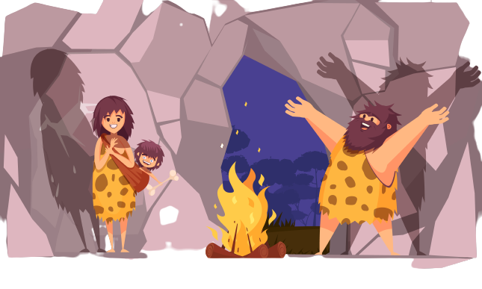
Như vậy các các giai đoạn tiến triển của xã hội nguyên thủy là…
Gồm các thị tộc sinh sống trên cùng địa bàn, đứng đầu là tù trưởng.
Các gia đình có quan hệ huyết thống và có tộc trưởng đứng đầu
Bầy người nguyên thủy gồm vài gia đình sống cùng nhau
Gia đình gồm bố-mẹ-con
Gia đình
Bầy người nguyên thủy
Thị tộc
Bộ lạc
Người tối cổ
Người tinh khôn

Slide 13
Ai nhanh nhất đúng nhất
Hãy biểu diễn khái niệm thị tộc và bộ lạc dưới hình thức phần tử và tập hợp của toán học?
Thị tộc
Bộ lạc

Slide 14
Bài 4. Xã hội nguyên thủy
I. Tổ chức xã hội nguyên thuỷ
- Giai đoạn bầy người nguyên thủy:
Gồm 5-7 gia đình sinh sống cùng nhau.
Có sự phân công lao động giữa nam và nữ.
Giai đoạn thị tộc:
Gồm vài chục gia đình có quan hệ huyết thống. Đứng đầu là Tộc trưởng.
Giai đoạn Bộ lạc:
Nhiều thị tộc cư trú trên cùng địa bàn. Đứng đầu là Tù trưởng.

Slide 15
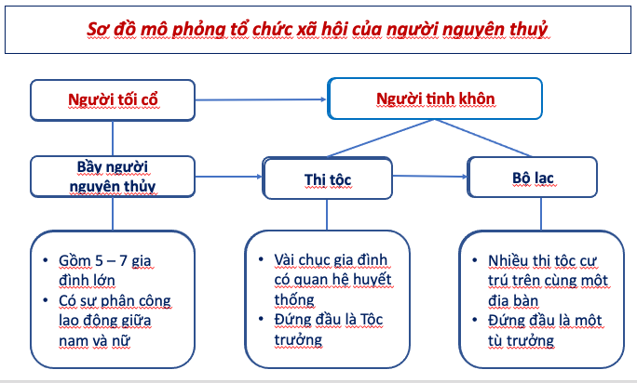

Bài 4. Xã hội nguyên thủy
I. Tổ chức xã hội nguyên thuỷ
Vì sao trong bầy người nguyên thủy, thị tộc, bộ lạc đều phải có người đứng đầu phân công công việc, mọi thành viên bắt buộc phải hợp tác với nhau?

Slide 16
2. Đời sống vật chất của người nguyên thủy

Slide 17
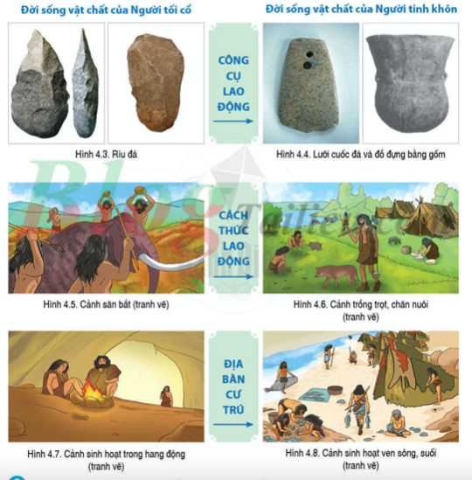
2. Đời sống vật chất của người nguyên thủy
Đời sống vật chất của người nguyên thuỷ thể hiện trên những phương diện nào?
- Công cụ lao động
- Cách thức lao động
- Địa bàn cư trú.

Slide 18
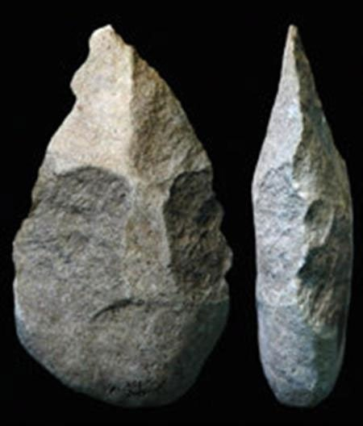
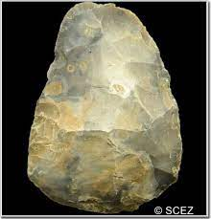
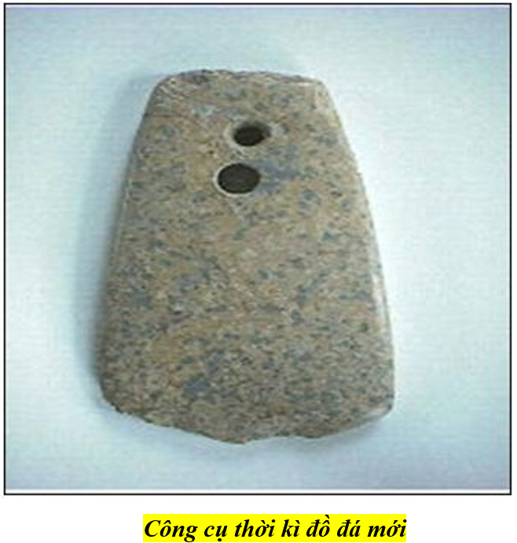
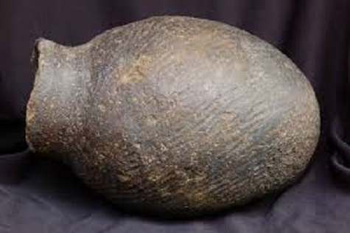
CÔNG CỤ LAO ĐỘNG
Chày
Rìu đá của Người tối cổ
Lưỡi cuốc đá và đô đựng bằng gốm của Người tinh khôn

Slide 19
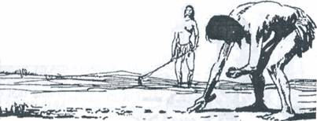
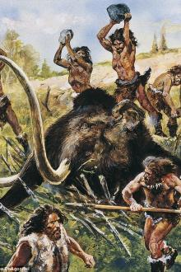
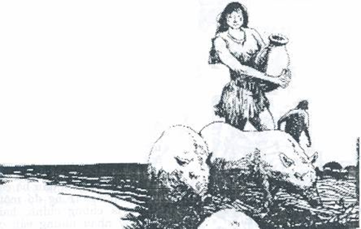
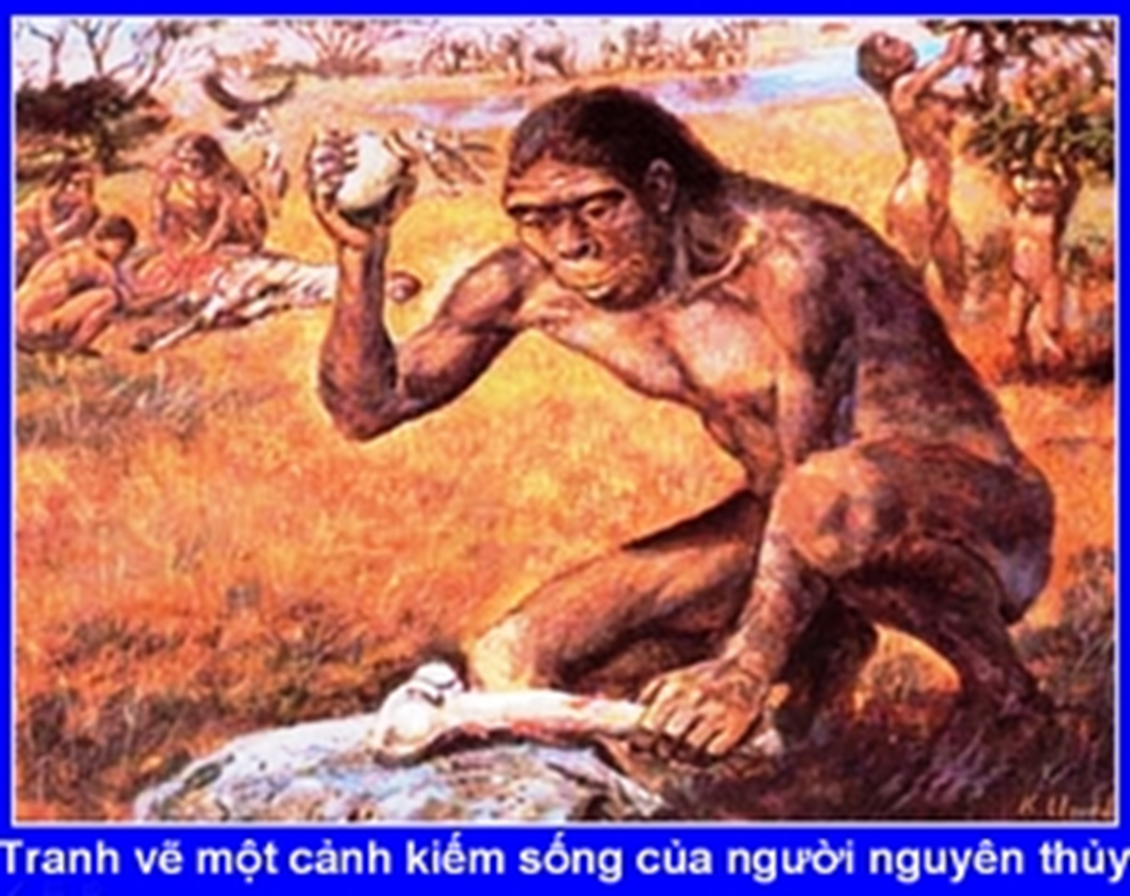
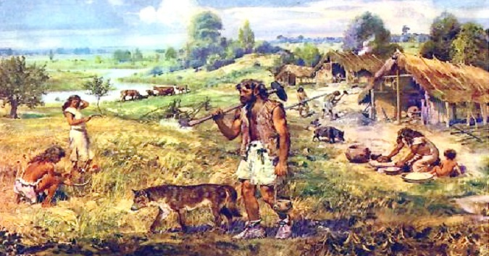
CÁCH THỨC LAO ĐỘNG

Slide 20
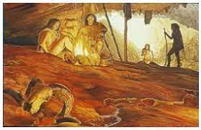
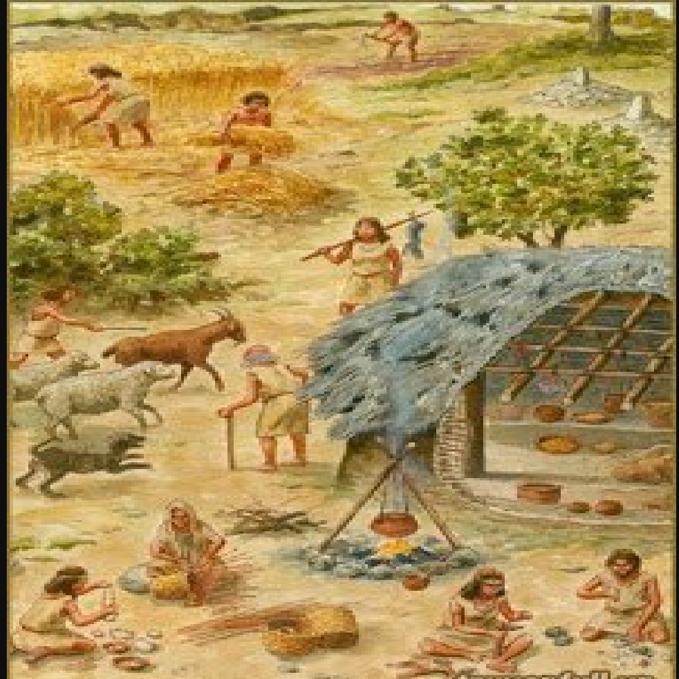
ĐỊA BÀN CƯ TRÚ

Slide 21
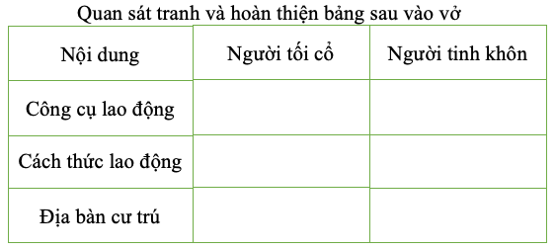
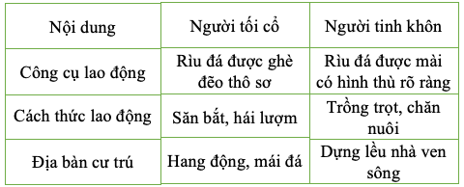
Bài 4. Xã hội nguyên thủy

Slide 22
2. Đời sống vật chất của người nguyên thủy
Phương diện | Người tối cổ | người tinh khôn
công cụ lao động
Cách thức lao động
Địa bàn cư trú

Slide 23
2. Đời sống vật chất của người nguyên thủy
Phương diện | Người tối cổ | Người tinh khôn
công cụ lao động | Rìu đá (thô sơ) | Cuốc đá và đồ dùng bằng gốm (được chế tác)
Cách thức lao động | săn bắt, hái lượm | Trồng trọt và chăn nuôi
Địa bàn cư trú | hang động mái đá, biết dùng lửa | Dựng lều, nhà ven sông suối
- Người nguyên thủy đã từng bước chinh phục tự nhiên để sinh tồn và phát triển.

Slide 24
Bài 4. Xã hội nguyên thủy
Em hãy vào vai một người Tối cổ hoặc một người Tinh khôn để giới thiệu về cuộc sống vật chất của mình
Người tinh khôn
Biết mài đá làm công cụ lao động, chế tạo cung tên, làm đồ gốm, dệt vải, trồng trọt, chăn nuôi, dựng lều bằng cành cây, xương thú…để ở
Người tối cổ
Biết ghè đẽo đá làm công cụ lao động, tạo ra lửa, săn bắt và hái lượm tìm thức ăn, sống trong hang động

Slide 25
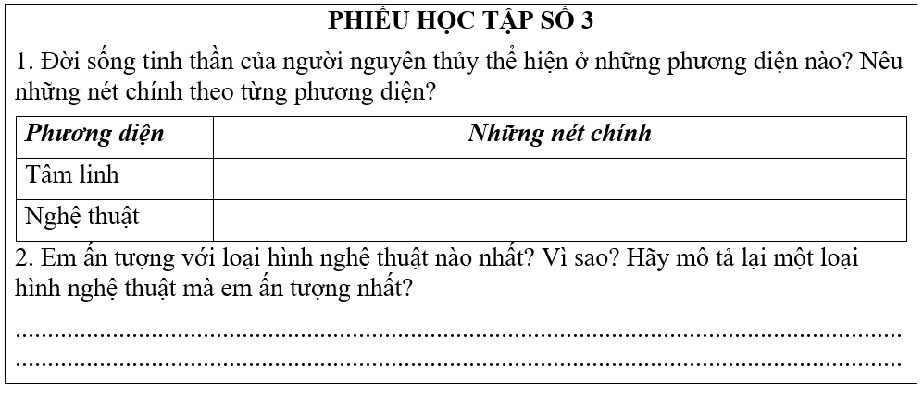
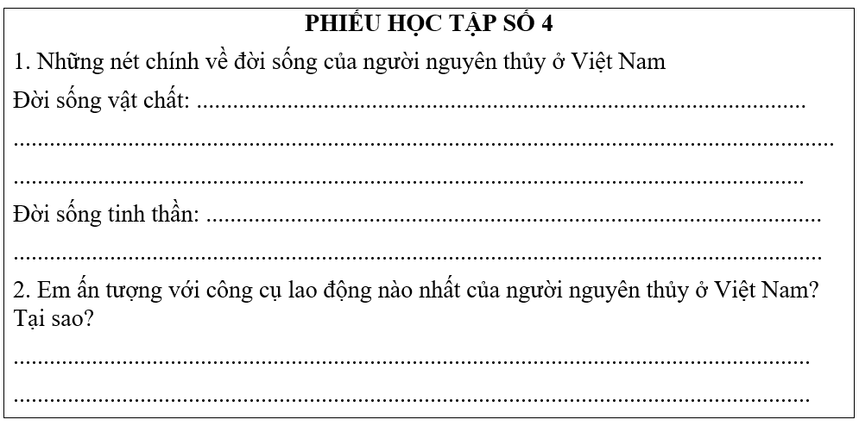
Bài 4. Xã hội nguyên thủy
3. Đời sống tinh thần của người nguyên thủy
4. Đời sống của người nguyên thủy ở Việt Nam

Slide 26
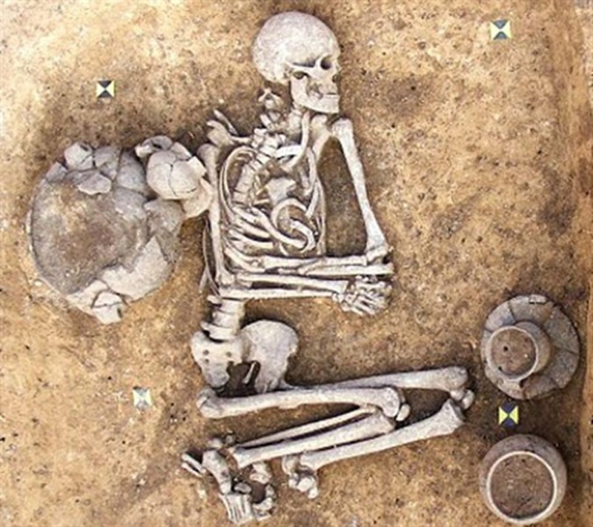
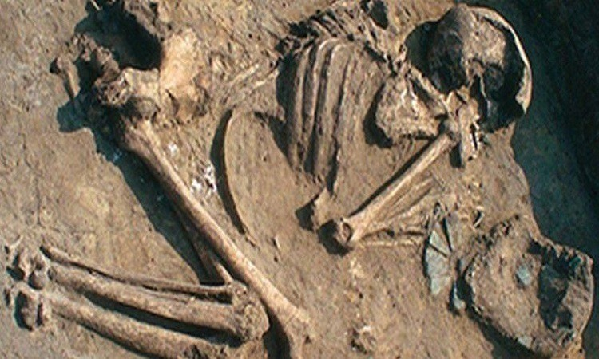
3. Đời sống tinh thần của người nguyên thủy
* Đời sống tâm linh:
Xương hóa thạch trong ngôi mộ cổ
- Quan niệm mọi vật đều có linh hồn
- Sùng bái “vật tổ
Đời sống tinh thần của người nguyên thủy thể hiện ở những phương diện nào? Nêu những nét chính theo từng phương diện?
- Biết chôn cất người chết
* Đời sống nghệ thuật:

Slide 27
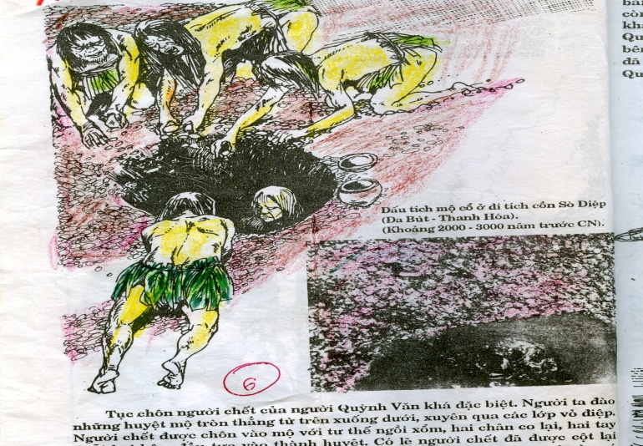
Việc người nguyên thủy chôn người chết cùng các công cụ lao động có ý nghĩa gì?
Họ quan niệm người chết qua thế giới bên kia vẫn phải lao động.

Slide 28
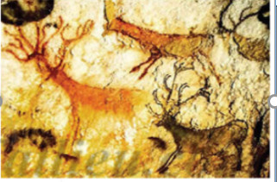
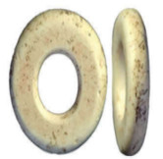

3. Đời sống tinh thần của người nguyên thủy
Em hãy nối các bức tranh sau vào bảng thông tin và trả lời các câu hỏi
1
2
3
a
b
c
Trên vách của hang động có những bức vẽ.
Nội dung của những bức vẽ là gì?
Tại sao họ lại vẽ những con vật đó lên hang đá?
Chiếc sáo được làm từ xương chim
Nó cho chúng ta biết được điều gì về cuộc sống của người nguyên thuỷ?
Đồ trang sức được làm từ vỏ trứng đà điểu
Những đồ trang sức này cho ta biết điều gì về cuộc sống người nguyên thuỷ?

Slide 29
3. Đời sống tinh thần của người nguyên thủy
* Đời sống tâm linh:
- Quan niệm mọi vật đều có linh hồn
- Sùng bái “vật tổ
- Biết chôn cất người chết
* Đời sống nghệ thuật:
Vẽ, làm đồ trang sức, sáng tạo nhạc cụ.

Slide 30
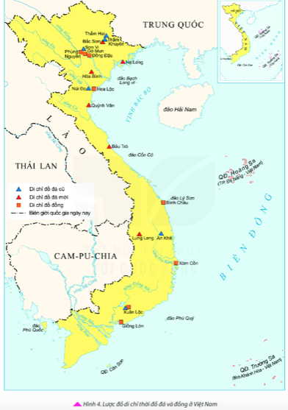
4. Đời sống của người nguyên thủy trên đất nước việt nam
Thẩm Khuyên, Thẩm Hai (Lạng Sơn) Phát hiện răng hoá thạch người tối cổ (khoảng 400000 năm trước)
Núi Đọ (Thanh Hoá) Phát hiện công cụ bằng đá ghè đẽo thô sơ (khoảng 400000 năm trước
Việt Nam có người nguyên thủy sinh sống
An Khê (Gia Lai) Phát hiện công cụ đá ghè đẽo thô sơ (khoảng 800000 năm trước
Xuân Lộc(Đồng Nai) phát hiện công cụ đá ghè đẽo thô sơ (Khoảng 40000->30000 năm trước)

Slide 31
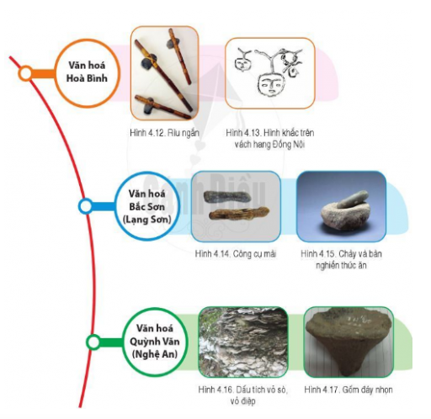

4. Đời sống của người nguyên thủy trên đất nước việt nam
Dựa vào hình bên em hãy nêu những nét chính về đời sống vật chất tinh thần của cư dân thuộc các nền văn hoá: Hoà Bình, Bắc sơn, Quỳnh Văn

Slide 32
4. Đời sống của người nguyên thủy trên đất nước việt nam
Phương diện | Những nét chính
Đời sống vật chất
Đời sống tinh thần
- Họ chế tạo công cụ đá và sáng tạo thêm nhiều công cụ, vật dụng mới.
Biết trồng trọt và chăn nuôi
- Sống quần tụ thành thị tộc và bộ lạc.
- Biết làm đồ trang sức bằng vỏ ốc, vỏ điệp
- Biết viết lên vách hang những hình mô tả cuộc sống

Slide 33
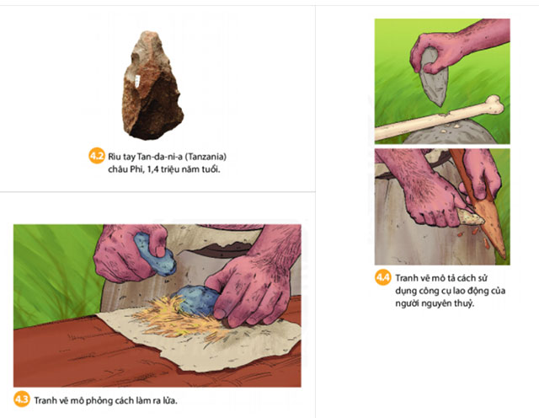
VẬN DỤNG
? Hãy thực hiện một trong 3 nhiệm vụ sau?
Nhiệm vụ 1: Hãy cho biết tác động của lửa và lao động đối với sự tiến hóa và phát triển của người nguyên thủy?
Nhiệm vụ 2: Phát biểu cảm nhận của em về vai trò của lao động đối với bản thân, gia đình và xã hội ngày nay?
Nhiệm vụ 3: Em hãy đóng vai một nhà nghiên cứu lịch sử "nhí" giới thiệu cho người thân và bạn bè nội dung sau: đặc điểm về công cụ lao động, cách kiếm sống, nhà ở và trang phục của con người nguyên thủy

Slide 34
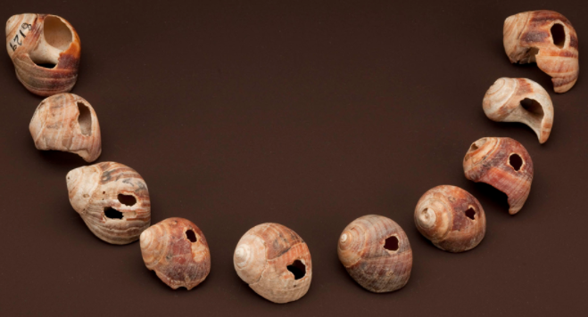
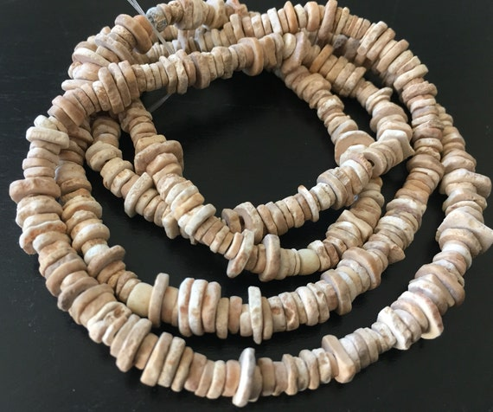
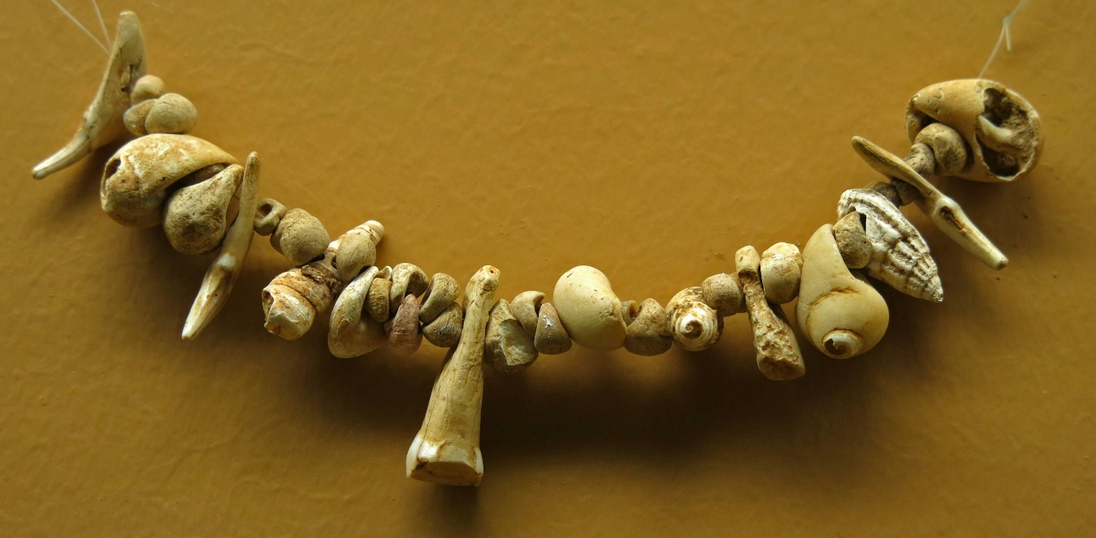
ĐỒ TRANG SỨC CỦA NGƯỜI NGUYÊN THỦY
Dây truyền bằng vỏ trứng đà điểu (nghiền vỡ, đục lỗ)

Slide 35
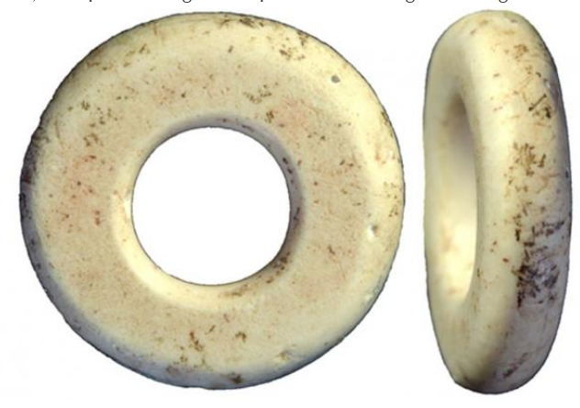
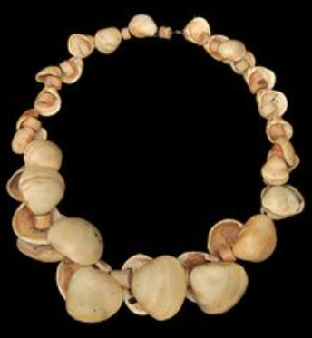
các hạt tròn trang sức được làm từ vỏ trứng đà điểu nghiền và đục lỗ có niên đại hơn 40.000 năm.
do con người sống phụ thuộc vào thiên nhiên nên họ rất sùng bái các thế lực siêu nhiên. Các vật thể được dùng làm trang sức cũng mang các đặc tính huyền bí.
Ví dụ, vỏ sò được coi là quan hệ biểu tượng với phái nữ, được dùng để bảo đảm sự duy trì nòi giống và tiếp tục sự sống. Lí do là, từ lúc vượn người tiến hóa và biết đứng bằng hai chân, việc sinh nở cũng khó khăn hơn nhiều và tiềm ẩn nhiều nguy cơ cho cả người mẹ lẫn đứa trẻ.

Slide 36
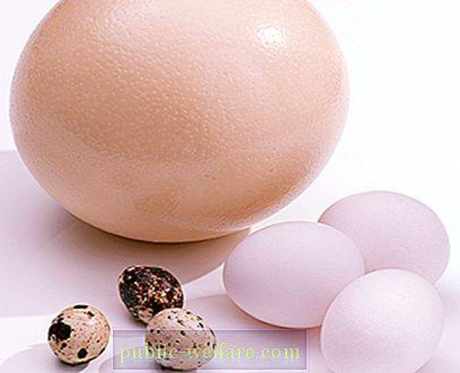
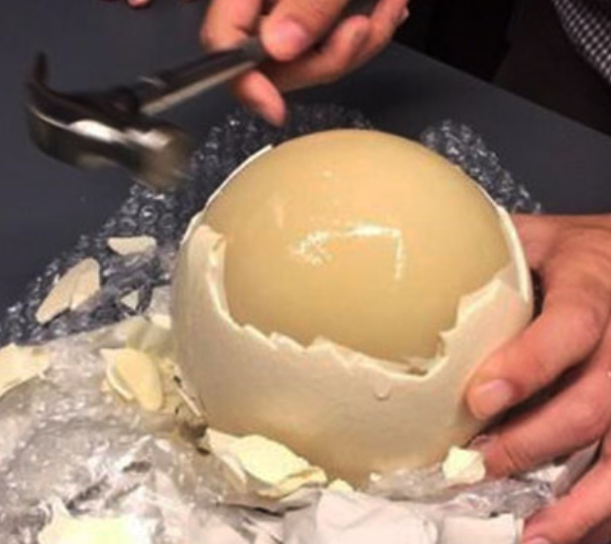
Chiều dài của trứng (tùy theo tuổi của chim) là từ 15 đến 21 cm. Kích thước trung bình trong phạm vi bảo hiểm là khoảng 15 cm. Trọng lượng tối đa là 2 kg,, trọng lượng trung bình 1, 3 kg
Vỏ dày (lên đến nửa centimet) và mạnh mẽ, nó có thể chịu được tải trọng lên tới 120 kg. Nhân tiện, để xuyên qua một cái lỗ trên tường của ngôi nhà đầu tiên của anh ta và thoát ra, phải mất khoảng một giờ cho một con đà điểu nhỏ. Và để mở một quả trứng ở nhà, thường nên sử dụng (với tất cả các biện pháp phòng ngừa cần thiết) một cái đục, đục hoặc khoan nhỏ.

Slide 37
